Slide 1
HY352 : ΤΕΧΝΟΛΟΓΙΑ ΛΟΓΙΣΜΙΚΟΥ
ΠΑΝΕΠΙΣΤΗΜΙΟ ΚΡΗΤΗΣ,
ΣΧΟΛΗ ΘΕΤΙΚΩΝ ΕΠΙΣΤΗΜΩΝ,
ΤΜΗΜΑ ΕΠΙΣΤΗΜΗΣ ΥΠΟΛΟΓΙΣΤΩΝ
ΔΙΔΑΣΚΩΝ
Αντώνιος Σαββίδης

Slide 2
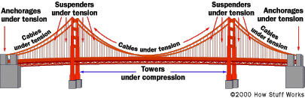
ΕΝΟΤΗΤΑ 2
ΑΡΧΙΤΕΚΤΟΝΙΚΗ ΣΧΕΔΙΑΣΗ ΚΑΙ
ΟΙΚΟΓΕΝΕΙΕΣ ΑΡΧΙΤΕΚΤΟΝΙΚΩΝ
Αριθμός διαλέξεων 2

Slide 3
Ορισμός (1/5)
Μία αρχιτεκτονική παρέχει:
σύμπλεγμα αλληλεπιδρώντων τμημάτων με θεμελιώδη ρόλο στη λειτουργία του συστήματος
component structure
περιγραφή του λειτουργικού ρόλου κάθε τμήματος
functional role description
χαρακτηριστικά αλληλεπίδρασης μεταξύ των τμημάτων
inter-component interaction
περιγραφή βασικών κύκλων λειτουργίας και ροής ελέγχου μεταξύ των τμημάτων
functional cycles and control flow
σενάρια λειτουργίας που σχετίζονται άμεσα με το τι εξυπηρετεί το σύστημα
functional scenarios

Slide 4
Ορισμός (2/5)
this is not an architecture…

Slide 5
Ορισμός (3/5)
ΕΠΙΚΟΙΝΩΝΙΑ
ΑΒΑ | …………………………
ΑΓ | …………………………
ΒΓ | …………………………
ΓΔ | …………………………
ΓΕ | …………………………
ΛΕΙΤΟΥΡΓΙΚΟΣ ΡΟΛΟΣ
Α | A(…)=(…), WHEN …..
Β | B(…)=(…), WHEN …..
Γ | Γ(…)=(…), WHEN …..
Δ | Δ(…)=(…), WHEN …..
Ε | Ε(…)=(…), WHEN …..
Α
ΑΒΑ
Β
ΑΓ
ΒΓ
Γ
ΓΔ
ΓΕ
Δ
Ε
ΘΕΜΑΤΑ ΥΛΟΠΟΙΗΣΗΣ
Α | User Interface (Java)………
B | Arm robot (C++)……
Γ | Knowledge base (Prolog)…
Δ | Actuator control (ASM)…….
Ε | Telemetry unit (FORTRAN)
ΚΥΚΛΟΙ ΛΕΙΤΟΥΡΓΙΑΣ
1ος | Α→Β→Γ→Ε→Δ ………………….
2ος | Α→Β→Α→Γ→Δ→Ε …………………
3ος | Α→Β→Γ→Δ→Ε …………………
…this is an architecture

Slide 6
Ορισμός (4/5)
Γενικότερα αρχιτεκτονική είναι:
μία λεπτομερής εικόνα της δομής ενός συστήματος όταν αυτό λειτουργεί αποτελούμενη από αλληλεπιδρώντες οντότητες
Αυτές λέγονται τμήματα - components
συνήθως ακολουθεί περεταίρω εσωτερική αρχιτεκτονική ανάλυση των τμημάτων
αποτυπώνει πάντοτε τους κυρίαρχους ρόλους των τμημάτων χωρίς να αγνοεί κανέναν
Τι σκοπό επιτελεί ένα τμήμα - roles
καθώς και τις μεταξύ τους σχέσεις, εξαρτήσεις και τρόπο συνεργασίας
Πως αλληλεπιδρούν - interactions

Slide 7
Ορισμός (5/5)
Η επικέντρωση στην αρχιτεκτονική σχεδίαση οδηγείται από την ανάγκη να μειώσουμε την πολυπλοκότητας κατασκευής ενός συστήματος μέσω:
αφαίρεσης - abstraction
Δηλαδή αναβάλλουμε την εξειδίκευση κάθε είδους για αργότερα και χρησιμοποιούμε κάποιες γενικά αποδεκτές έννοιες, συμβολισμούς ή μεταφορές (πχ, client-server, n-tier, layers)
διαχωρισμού ευθυνών - separation of concerns
Δηλαδή μοιράζουμε τις λειτουργικές ευθύνες σε διαφορετικά τμήματα ώστε να είναι εφικτή η ανάθεση καθενός από αυτά σε διαφορετικές ομάδες σχεδίασης και υλοποίησης
Ωστόσο δεν υπάρχει κάποιος τυποποιημένος και καθολικά αποδεκτός ορισμός της αρχιτεκτονικής
…χωρίς αυτό να είναι και ουσιώδες πρόβλημα

Slide 8
Περιεχόμενα
Ορισμός
Ρόλος στην σχεδίαση
Γρήγορος προσδιορισμός
Επίπεδα αρχιτεκτονικής
Βασικά αρχιτεκτονικά μοντέλα
Στοιχεία αρχιτεκτονικής σχεδίασης

Slide 9
Ρόλος στην σχεδίαση (1/6)
Ο όγκος των συστημάτων και κατά συνέπεια η πολυπλοκότητα τους αυξάνεται συνεχώς
H πρόκληση έχει μετατεθεί από το παραδοσιακό πεδίο των αλγορίθμων και των δομών δεδομένου
To νέο απαιτητικό πρόβλημα είναι η βέλτιστη σχεδίαση και οργάνωση της κατασκευής ενός συστήματος
∫
Programs = algorithms + data structures
any component _{j}
architecture

Slide 10
Ρόλος στην σχεδίαση (2/6)
Η αρχιτεκτονική αποτελεί το σχεδιαστικό χάρτη και επηρεάζει όλες τις ενέργειες ανάπτυξης που πρόκειται να ακολουθήσουν
Μόλις γεννηθεί, αποτελεί το αρχικό κοινό όραμα μεταξύ των διαφόρων παράλληλων φάσεων, πάνω στο οποίο οργανώνονται οι επιμέρους στρατηγικές
Ο τρόπος με τον οποίο γεννιέται βέλτιστα δεν είναι τεκμηριωμένος η οροθετημένος
Υπάρχουν όμως τεχνικές για γρήγορη μελέτη και προσδιορισμό που είναι καλύτερα να ακολουθεί κάποιος

Slide 11
Ρόλος στην σχεδίαση (3/6)
Όλες οι διεργασίες ανάπτυξης και διαχείρισης είναι σε «τροχιά γύρω» από την αρχιτεκτονική
Λεπτομερής σχεδίαση
και τεκμηρίωση
Detailed software
design and documentation
κλπ…
Παρακολούθηση
ανάπτυξης
Development
monitoring
Wide scale (macro-level)
reuse
Software system
architecture
System coding
plan and execution
Επαναχρησιμοποίηση
σε μακροσκοπική
κλίμακα
System testing
plan and execution
System refinement
and evolution
Χρονοδιάγραμμα
υλοποίησης κώδικα
και εφαρμογή του
Σχέδιο ελέγχου
του συστήματος και
εφαρμογή του
Τροποποίηση και
εξέλιξη συστήματος

Slide 12
Ρόλος στην σχεδίαση (4/6)
Η εμβέλεια και το σχετικό κόστος των μετατροπών στο λογισμικό ποικίλει ανάλογα με το επίπεδο στο οποίο εφαρμόζονται
Στην διπλανή λίστα, το κόστος αυξάνεται με μη γραμμικό ρυθμό
1. Line of code
2. Block
3. Function (internal)
4 .Function (API)
5. Main data type
6. Class
7. Package / Component
8. Architecture
Μη γραμμική αύξηση του
κόστους τροποποιήσεων
Η αιτία είναι ότι κάθε γραμμή του πίνακα
αντιπροσωπεύει και ένα πολλαπλάσιο σύνολο
γραμμών κώδικα από την προηγούμενη της

Slide 13
Ρόλος στην σχεδίαση (5/6)
Η βασική αρχιτεκτονική σχεδίαση έπεται από οργανωμένα, διαδοχικά ή παράλληλα, χαμηλότερα επίπεδα σχεδίασης
Στην διαδικασία αυτή ακολουθούνται συγκεκριμένες, εξειδικευμένες ανά περίπτωση τεχνικές σχεδίασης (επόμενη διάλεξη)
Αρχιτεκτονική
Τμήματα
Ιεραρχική κατάτμηση
Υποτμήματα
Στο bottom-up development η αρχιτεκτονική εξειδικεύεται παράλληλα με τον κώδικα
Δομές δεδομένων
Ροή ελέγχου
Αλγόριθμοι
Κώδικας

Slide 14
Ρόλος στην σχεδίαση (6/6)
Η αρχιτεκτονική σχεδίαση θεμελιώνει τα εξής:
δομή και ονομασία φακέλων και αρχείων
Να ακολουθούν την ονοματολογία των τμημάτων με ιεραρχία αντίστοιχη της αρχιτεκτονικής
αριθμό packages / projects / modules και την εσωτερική τους οργάνωση σε folders / filters του IDE
Να είναι επίσης αντίστοιχη της αρχιτεκτονικής
εξαρτήσεις υλοποίησης μεταξύ των packages
∃ εξάρτηση στην αρχιτεκτονική ⇒ ∃ εξάρτηση στον κώδικα

Slide 15
Παράδειγμα
Φαίνεται πόσο η αρχιτεκτονική επηρεάζεται και αλλάζει με νέες η μεταβαλλόμενες λειτουργικές απαιτήσεις
Client – Server architecture
Server may well redirect to another Server′ thus being a proxy server
Server
request
Client
response
1
redirects
Redirection to Server′ may be dynamically changed – client does not know it
Server′
Client
N
Now the proxy uses another Server′′
Server′′
Server′′′
Finally, the proxy allows deployment of multiple servers to do the job

Slide 16
Περιεχόμενα
Ορισμός
Ρόλος στην σχεδίαση
Γρήγορος προσδιορισμός
Επίπεδα αρχιτεκτονικής
Βασικά αρχιτεκτονικά μοντέλα
Στοιχεία αρχιτεκτονικής σχεδίασης

Slide 17
Γρήγορος προσδιορισμός (1/5)
Το ποιο κοινό ερώτημα είναι: «πως αρχίζουμε να μελετάμε και να προσδιορίζουμε την αρχιτεκτονική»
Συνήθως ο τρόπος χειρισμού είναι οπτικός με πρώτη έμφαση στη συνδεσμολογία ως τρόπο αναπαράστασης
Η συνδεσμολογία αυτή προσφέρει εποπτικό έλεγχο των τμημάτων ενώ αποτυπώνει εύκολα τα δύο θεμελιώδη χαρακτηριστικά:
ιεραρχική κατάτμηση - hierarchical decomposition
λειτουργική συνέργια - operational synergy

Slide 18
Γρήγορος προσδιορισμός (2/5)
Στα πρώτα στάδια η αρχιτεκτονική αποτελείται από βασικά τμήματα σε μακροσκοπική αποτύπωση και είναι αρκετά ρευστή
Η σχεδίαση βασίζεται πάντα στην ανάλυση γενικών λειτουργικών ρόλων και όχι σε κλάσεις ή συναρτήσεις ή οτιδήποτε σχετικό με γλώσσα
δε σκεφτόμαστε βάση κάποιας γλώσσας και δε σχεδιάζουμε την υλοποίηση του κώδικα
αλλά αποτυπώνουμε τη δομή ενός συστήματος σε λειτουργία ως συνεργαζόμενα αντικείμενα

Slide 19
Γρήγορος προσδιορισμός (3/5)
Ως σχεδιαστικό στοιχείο θα υποστεί σημαντικές αλλαγές και βελτιώσεις μέχρι να παγιωθεί, ενώ θα πρέπει πάντοτε να εξασφαλίζεται:
Η ύπαρξη τεκμηριωμένης λογικής των μετατροπών - όχι απλώς αλλαγές επειδή δεν μας ικανοποιεί «οπτικά» το αποτέλεσμα
Η χρήση κάποιας μεθόδου που επιτρέπει γρήγορες και εύκολες μετατροπές
Μία τεχνική που μπορείτε να χρησιμοποιήσετε είναι μία τροποποίησης της τεχνικής CRC cards (extreme programming) για αρχιτεκτονική σχεδίαση
Classes - Responsibilities - Collaborators CRC cards
Roles – Responsibilities – Collaborators
Διαβάστε το http://c2.com/doc/oopsla89/paper.html

Slide 20
Γρήγορος προσδιορισμός (4/5)
η τεχνική αυτή δεν είναι αυστηρή και τυποποιημένη
η μεγάλη αξία της είναι η ευελιξία της και η ταχύτητα σχεδίασης
βασίζεται σε σχεδίαση με κάρτες που «συνδέονται» μεταξύ τους βάσεις αρχιτεκτονικών κανόνων
δε χρειάζεται όλες οι κάρτες να είναι αυστηρά CRC style
Role: Server
Responsibility: Implements
entirely an API
Role: Proxy server
Responsibility: Stays in-between
a local Server and a remote
requestor, knowing the API
Role: Client
Responsibility: Uses a server,
knowing the API
Local function calls
(API)
Network communication
(API protocol)

Slide 21
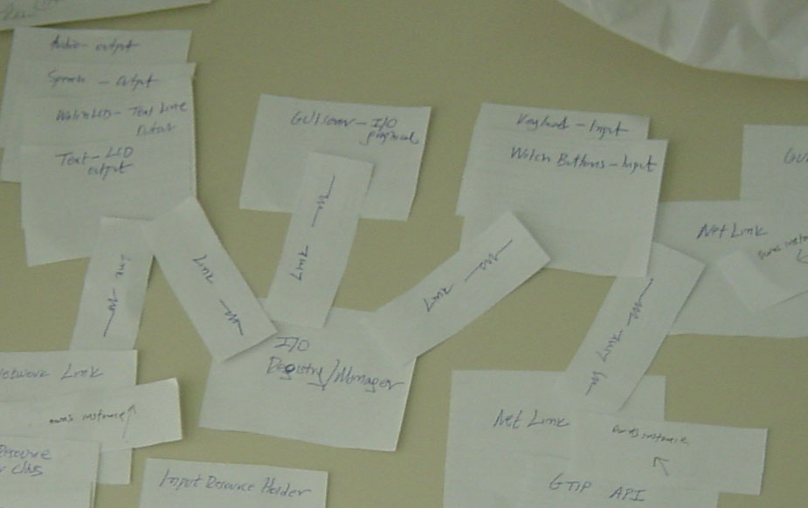
Γρήγορος προσδιορισμός (5/5)
Χρησιμοποιείτε: χαρτιά, γραφεία, θρανία, τετράδια, χαρτοπετσέτες, γόμες, μολύβια, μαρκαδόρους, φωτογραφικές μηχανές, scanners, κλπ
Μη βιάζεστε να σχεδιάσετε την αρχιτεκτονική στον υπολογιστή καθόλου (ίσως και να μην τη σχεδιάσετε ποτέ έτσι…)

Slide 22
Περιεχόμενα
Ορισμός
Ρόλος στην σχεδίαση
Γρήγορος προσδιορισμός
Επίπεδα αρχιτεκτονικής
Βασικά αρχιτεκτονικά μοντέλα
Στοιχεία αρχιτεκτονικής σχεδίασης

Slide 23
Επίπεδα αρχιτεκτονικής (1/3)
Macro-architecture
Αποτελεί την συνολική / ευρύτερη αρχιτεκτονική του συστήματος και χαρακτηρίζει δομικά το σύστημα
Η εμβέλειά τους περιορίζεται κυρίως σε συγκεκριμένες κάθε φορά κατηγορίες συστημάτων
Δεν υπάρχει κριτήριο ως προς το μέγεθος των συστημάτων που αντιπροσωπεύει μία αρχιτεκτονική
Κάθε αρχιτέκτονας του λογισμικού πρέπει να γνωρίζει όλες τις σχετικές macro-architectures
Μπορεί ωστόσο να εμφανιστεί στην ανάλυση ενός συγκεκριμένου τμήματος (δηλ. όχι σε macro επίπεδο)

Slide 24
Επίπεδα αρχιτεκτονικής (2/3)
Micro-architecture
Αποτελούν αρχιτεκτονικές λύσεις για κατηγορίες αρχιτεκτονικών τμημάτων
Συχνά πολλά στιγμιότυπα μίας micro-architecture εμφανίζονται και υλοποιούνται σε ένα σύστημα
Κάθε αρχιτέκτονας και σχεδιαστής πρέπει να γνωρίζει όλες τις σχετικές micro-architectures

Slide 25
Επίπεδα αρχιτεκτονικής (3/3)
Παραδείγματα όπου η macro-architecture εσωτερικά εμπλέκει πολλές micro-architectures – για κάθε ένα από τα τμήματα στην δεξιά στήλη υπάρχει εξειδικευμένη αρχιτεκτονική.
Σύστημα με γνωστή μακρό-αρχιτεκτονική | Τμήματα με τις δικές τους ειδικές μικρό-αρχιτεκτονικές
Operating system | Process management Memory management Device driver management
Compiler | Lexical analyzer Intermediate code generator Symbol table
Windowing system | Input control Display composition Event dispatcher

Slide 26
Περιεχόμενα
Ορισμός
Ρόλος στην σχεδίαση
Γρήγορος προσδιορισμός
Επίπεδα αρχιτεκτονικής
Βασικά αρχιτεκτονικά μοντέλα
Στοιχεία αρχιτεκτονικής σχεδίασης

Slide 27
Βασικά αρχιτεκτονικά μοντέλα (1/2)
Layered architectures
Επιπέδων / στρωμάτων
Sequential architectures
Ακολουθιακής επεξεργασίας
Event-based architectures
Βασισμένων σε γεγονότα
Agent-based architectures
Βασισμένων σε λογισμικούς πράκτορες
Component-based architectures
Βασισμένων σε ανεξάρτητα λογισμικά τεμάχια
Plug-in architectures
Βασισμένων σε δυναμικά τεμάχια

Slide 28
Βασικά αρχιτεκτονικά μοντέλα (2/2)
Δεν περιορίζονται σε συγκεκριμένα λογισμικά συστήματα, αλλά αντικατοπτρίζουν κάποιες θεμελιώδεις δομές οργάνωσης και ροής ελέγχου.
Ουσιαστικά πρόκειται για μετά-αρχιτεκτονικές, ή αλλιώς οικογένειες αρχιτεκτονικών
meta architectures, architecture families
Σήμερα χρησιμοποιείται και ο όρος αρχιτεκτονικά πρότυπα (architectural patterns) για αρχιτεκτονικές λύσεις που μπορούν να χρησιμοποιηθούν στην κατασκευή ενός συστήματος

Slide 29
Layered architectures (1/4)
shell
application
kernel
or
base

Slide 30
Layered architectures (2/4)
Ιδιότητες
Το κάθε επίπεδο χτίζεται πάνω στο προηγούμενο, βάσει συγκεκριμένων application programming interfaces (APIs)
Π.χ. σύνολο από functions ή classes που παρέχει το κατώτερο επίπεδο στο ανώτερο
Διαδοχική ανεξάρτητη ανάπτυξη από χαμηλότερα επίπεδα προς ανώτερα, ακόμη και παράλληλα εάν τα APIs είναι ήδη παγιωμένα
Υποστηρίζει εύκολη επέκταση και τροποποίηση εσωτερικά σε κάθε επίπεδο, χωρίς να επηρεάζονται τα ανώτερα,
εφόσον δεν μεταβάλλεται τόσο το API που παρέχεται στο αμέσως επόμενο επίπεδο, όσο και η συμπεριφορά (semantics).
Υποστηρίζει επαναχρησιμοποίηση ενός επιπέδου μέσα σε συμβατή αντίστοιχη αρχιτεκτονική
η ακόμη και αντικατάσταση

Slide 31
Layered architectures (3/4)
Παράδειγμα
operating system architecture
applications
file system
networking
real-time clock manager
interprocess communication
process coordination
process manager
memory manager
hardware

Slide 32
Layered architectures (4/4)
Δομή κώδικα – exported APIs
Layer k, top layer. Πιο πρόσφορο για τροποποιήσεις.
Functions F_{k}1,…,F_{k}n_{k} and data types T_{k}1,…,T_{k}m_{k}
Functions F_{k-1}1,…,F_{k-1}n_{k-1} and data types T_{k-1}1,…,T_{k-1}m_{k-1}
….
Functions F₂1,…,F₂n₂ and data types T₂1,…,T₂m₂
Functions F₁1,…,F₁n₁ and data types T₁1,…,T₁m₁
Κ
Κ-1
2
1
Layer 1, bottom layer. Συνήθως το πιο επισφαλές σε τροποποιήσεις (η αλλιώς «άβατο»)
ΚΑΝΟΝΑΣ. Στην υλοποίηση κώδικα σε οποιοδήποτε layer j, επιτρέπεται να κληθεί μία συνάρτηση F εάν και μόνο εάν ισχύει:
F ∈ { F_{j-1}1,…,F_{j-1}n_{j-1} } ∪ { F_{j}1,…,F_{j}n_{j} } ∪ { inner functions of layer j }

Slide 33
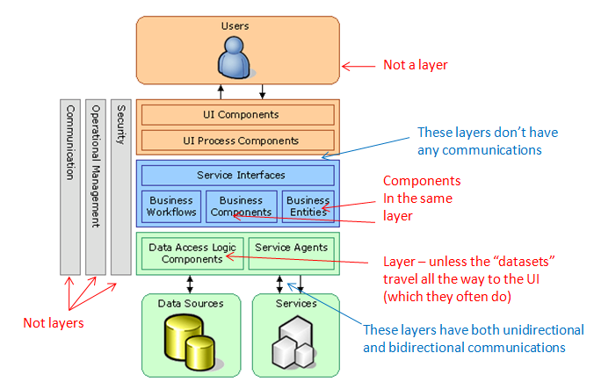
Examples (1/2)
presentation logic (frontend)
business logic (backend)
data access
data storage
n-tier architecture

Slide 34
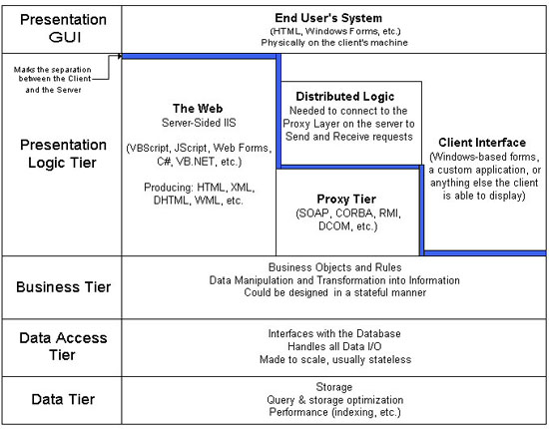
Examples (2/2)
n-tier architecture

Slide 35
Sequential architectures (1/8)
Unit 1
data
Unit i
data
Unit N
data

Slide 36
Sequential architectures (2/8)
Ιδιότητες (1/2)
Αυστηρά ορισμένη αλληλουχία φάσεων επεξεργασίας
Κάθε στάδιο επεξεργασίας γίνεται ανεξάρτητο από τα προηγούμενα
Συνήθως δεν υπάρχει επικοινωνία, παρά μόνο διάθεση δεδομένων (αποτελεσμάτων επεξεργασίας) από μία φάση προς την αμέσως επόμενη
Δυνατότητα επαναχρησιμοποίησης κώδικα και εφαρμογής τροποποιήσεων σε κάθε ξεχωριστή φάση,
εφόσον δεν επηρεάζεται η τυπολογία και σημασιολογία των δεδομένων εισόδου και εξόδου

Slide 37
Sequential architectures (3/8)
Ιδιότητες (2/2)
Η εξάρτηση δύο συνεχόμενων φάσεων επεξεργασίας Α (προηγείται), και Β (έπεται) έγκειται :
στην παραγωγή δεδομένων από την Α (producer) και στην χρησιμοποίηση αυτών από την Β (consumer)
συνήθως στην παροχή ενός API από την Α για την πρόσβαση στα δεδομένα αυτά – accessor API, το οποίο και χρησιμοποιείται για την υλοποίηση της φάσης Β
Με καλή τυποποίηση των δεδομένων και των accessor APIs (όταν παρέχονται), οι δυνατότητες συνδεσμολογίας προσομοιάζουν αυτές των hardware components.
Παραλλαγές στην συνδεσμολογία είναι εφικτές και πολύ συνήθεις – πέρα από την γραμμική σειριακή επεξεργασία

Slide 38
Sequential architectures (4/8)
phase j-1
input j-1
output j-1
code j-1
API j-1
phase j
input j
output j
code j
API j
phase j+1
The software component
connectivity concept in
sequential processing
input j+1
output j+1
code j+1

Slide 39
Sequential architectures (5/8)
Συνήθεις οι παραλλαγές ανάλογα με τις ανάγκες επεξεργασίας
Τα δεδομένα μίας φάσης τροφοδοτούνται σε πολλές φάσεις (για άλλου είδους επεξεργασία) - Α
Μία φάση δέχεται ως είσοδο δεδομένα από πολλές φάσεις- Β
Μία φάση παράγει πολλές κατηγορίες δεδομένων (λόγω πολλαπλών επεξεργασιών ή απλώς διαφορετικών προοπτικών των δεδομένων) - Γ
Unit 1
Unit 2
{
data
Β
data
Unit 3
{
Α
data
Unit 4
Unit 5
}
Γ
data
data
data

Slide 40
Sequential architectures (6/8)
Δομή κώδικα (1/2)
∀ φάση επεξεργασίας j
Εξωτερικές εξαρτήσεις | Τύποι δεδομένων εισόδου | ∀ είσοδο j: T_{j}1,…, T_{j}m_{j}
 | Input Accessor API | ∀ είσοδο j: A_{j}1,…,Α_{j}n_{j}
Εσωτερική υλοποίηση | Εσωτερική υλοποίηση | F_{j}1,…,F_{j}k_{j}
 | Τύποι δεδομένων εξόδου | ∀ έξοδο j: T*_{j}1,…,T*_{j}m_{j}
 | Output Accessor API | ∀ έξοδο j: A*_{j}1,…,Α*_{j}n_{j}
ΚΑΝΟΝΑΣ. Στην υλοποίηση κώδικα επιτρέπεται να κληθεί μία συνάρτηση F εάν και μόνο εάν ισχύει: F ∈ { A_{j}1,…,Α_{j}n_{j} } ∪ { F_{j}1,…,F_{j}k_{j} } ∪ { A*_{j}1,…,Α* _{j}n_{j} } Δεν επιτρέπεται να υπάρχουν κλήσεις συναρτήσεων που ανήκουν σε άλλες φάσεις

Slide 41
Sequential architectures (7/8)
Δομή κώδικα (2/2)
ΚΑΝΟΝΑΣ. ∀ F, αν F έχει πρόσβαση στην είσοδο / έξοδο, { T_{j}1,…,T_{j}m_{j} } / { T*_{j}1,…,T*_{j}m_{j} } ⇒ F ∈ { A_{j}1,…,Α_{j}n_{j} } / { A*_{j}1,…,Α* _{j}n_{j} }.
Κάθε συνάρτηση που έχει πρόσβαση στα δεδομένα πρέπει να είναι ορισμένη από πριν σαν accessor function
ΤΑΚΤΙΚΗ. ∀ F ∈ { A_{j}1,…,Α_{j}n_{j} } / { A*_{j}1,…,Α* _{j}n_{j} }, δεν πρέπει η F να μεταβάλλει τις τιμές των δεδομένων εισόδου ή εξόδου
Οι accessor functions καλό είναι να έχουν read only πρόσβαση στα δεδομένα (δηλ. να μην είναι modifiers)

Slide 42
Sequential architectures (8/8)
Παράδειγμα
compiler architecture
symbol
table
Lexical analysis
Syntactic analysis
parse
tree
Intermediate code
generator
byte
code
Target code generator
generator
machine
code

Slide 43
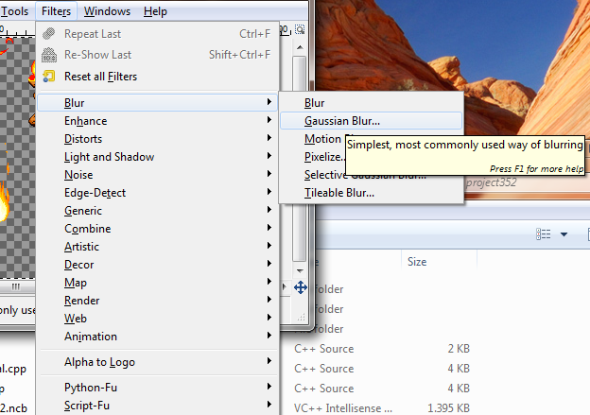
Example (1/6)
Gimp
Detailed
classes
General
Classes
Brief Description

Slide 44
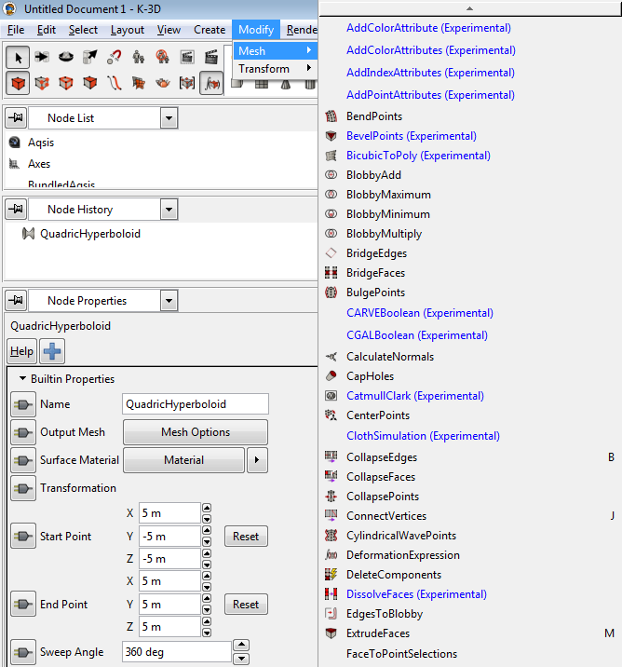

Example (2/6)
K-3D
Detailed
classes
May dynamically connect the output of a mesh transformer as input to another mesh transformer

Slide 45
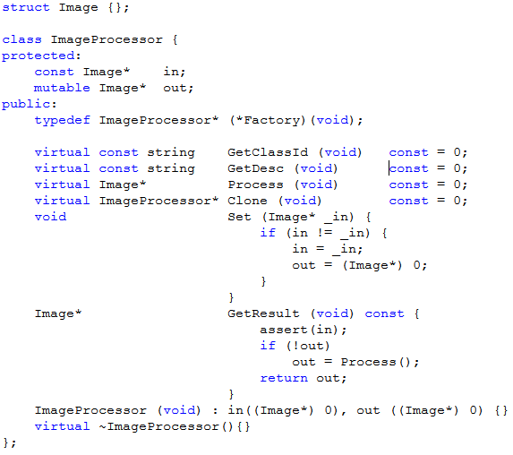
Example (3/6)
Constructor function type
Primary processing method
Processing result is cached

Slide 46
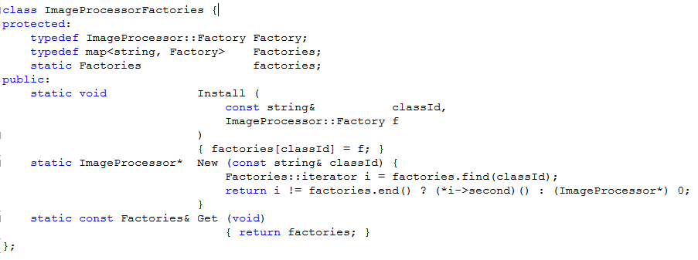
Example (4/6)
Hash table of constructor functions indexed by class id
Dynamic (runtime) installation of an image processor factory
Dynamic (runtime) processor instantiation using its class id
Can get the hash table of processors to create a menu with respective class ids

Slide 47
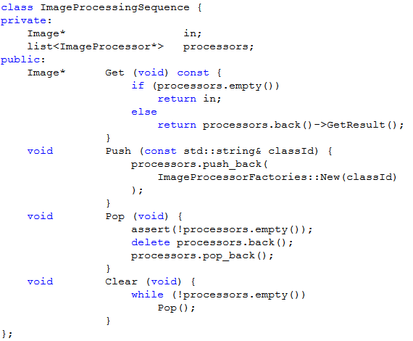
Example (5/6)
An image processing sequence is an edited image on which stacked transformations are applied
Dynamic insertion (push) and removal (pop) is allowed during editing
More sophisticated editing is easily possible by extending the class: repeating, inserting in-between, or removing all of a class, etc.

Slide 48
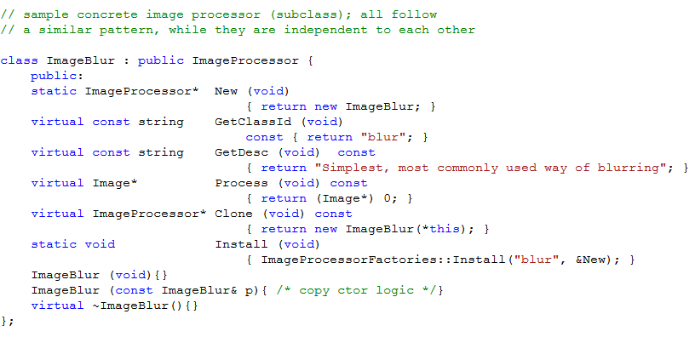
Example (6/6)

